Slide 1
Les ressentis de l’Illumination
4-Le Témoin
5-L’état Non Duel
Liberté
Totalité
Félicité, bonheur,
Béatitude, extase, joie
Amour
Non duels, n’ont pas d’opposé, ni malheur, ni haine
Sentiments permanents
Grande Félicité
Grand Amour
félicité
amour dans « faire l’amour »
-> Tantra sexuel Intégral (Chapitres 18 et 19)
Ref : site de David Deida (deida.info)
Notes:
On part de la dernière fois où nous explorions l’Illumination et les deux derniers états de l’Eveil, le Témoin et l’Etat Non Duel. Des ressentis sont associés à ces états, ave une majuscule Félicité pour le Témoin et Amour pour l’état Non Duel. Ces sentiments n’ont pas d’opposé. L’idée du tantra sexuel Intégral est d’utiliser ces ressentis relatifs (félicité et amour) expérimentés en faisant l’amour, pour avoir accès à ces ressentis ultimes et permanents

Slide 2
Petite Introduction sur le tantra
On est dans le domaine de la Non-dualité (Stade ultime de l’Eveil spirituel)
Il n’y a plus de dualité entre Bien et mal – Nirvana et samsara – Sexe et Esprit
Tantra : « Amener tout sur le chemin car tout est Esprit »
Tantra a fleuri entre le VIIIe et XIe siècles
Il existe toutes sortes de tantra, connu pour la référence au sexe, mais pas seulement !
Les 5 M (dont la viande et le sexe) dont il fallait auparavant s’abstenir, sont désormais amenés
dans les initiations tantriques.
Les états de l’Eveil
4- (turiya)Témoin
5- (turiyatita)Non duel
Félicité
Amour
amour,
devenir un avec l’autre,
chaleur,
étreinte
félicité,
plaisir,
extase,
joie,
détente
Dans la sexualité 2 ressentis :
qui font écho aux grands ressentis
de Félicité et d’Amour

Slide 3
Chapitre 19 – Pratique du tantra sexuel intégral
Pratique respiratoire :
La petite circulation céleste ou orbite microcosmique que nous avons déjà expérimentée
comme pratique du module Corps (subtil)
NB : il y a une erreur dans Pratique de Vie Intégrale, inversion entre inspiration et expiration
Faire circuler l’énergie qui descend sur la partie avant du corps à l’inspiration
Faire remonter l’énergie sur la partie arrière du corps à l’expiration
L’énergie, les sensations sexuelles, on les fait traverser de l’avant vers la base de la colonne vertébrale,
puis remonter jusqu’au dessus du sommet de la tête (chakra couronne) à l’expiration
En faisant cela, visualiser la conscience qui monte et va se fondre dans une sensation de liberté lumineuse au-dessus
De la tête.
Puis à l’inspiration, faire descendre le long de l’avant du corps la félicité vers les zones sexuelles

Slide 4
En faisant l’amour…
La Grande Félicité (p412)
Se placer dans l’état de Témoin – Alterner les ressentis de plaisir et ressenti du Témoin
Se dire : la félicité est le Témoin – le Témoin EST la félicité
En partant du plaisir, être le Témoin du monde entier
Le Grand Amour (p419)
Se placer dans l’état non-duel (état sans tête)
Ressentir l’amour, la connexion, l’union, l’unité
Etendre le sentiment d’union au monde entier

Slide 5
Unité ultime du Grand Amour et de la Grande Félicité
(exercice pas forcément lié à une pratique sexuelle à mon avis)
P431
A partir du ressenti d’unité sans tête (état non duel)
Amener un amour absolu dans cette unité
Unité Aimante : être un avec le monde, c’est comme tomber amoureux
Puis ajouter le plaisir, la félicité, à ce sentiment

Slide 6
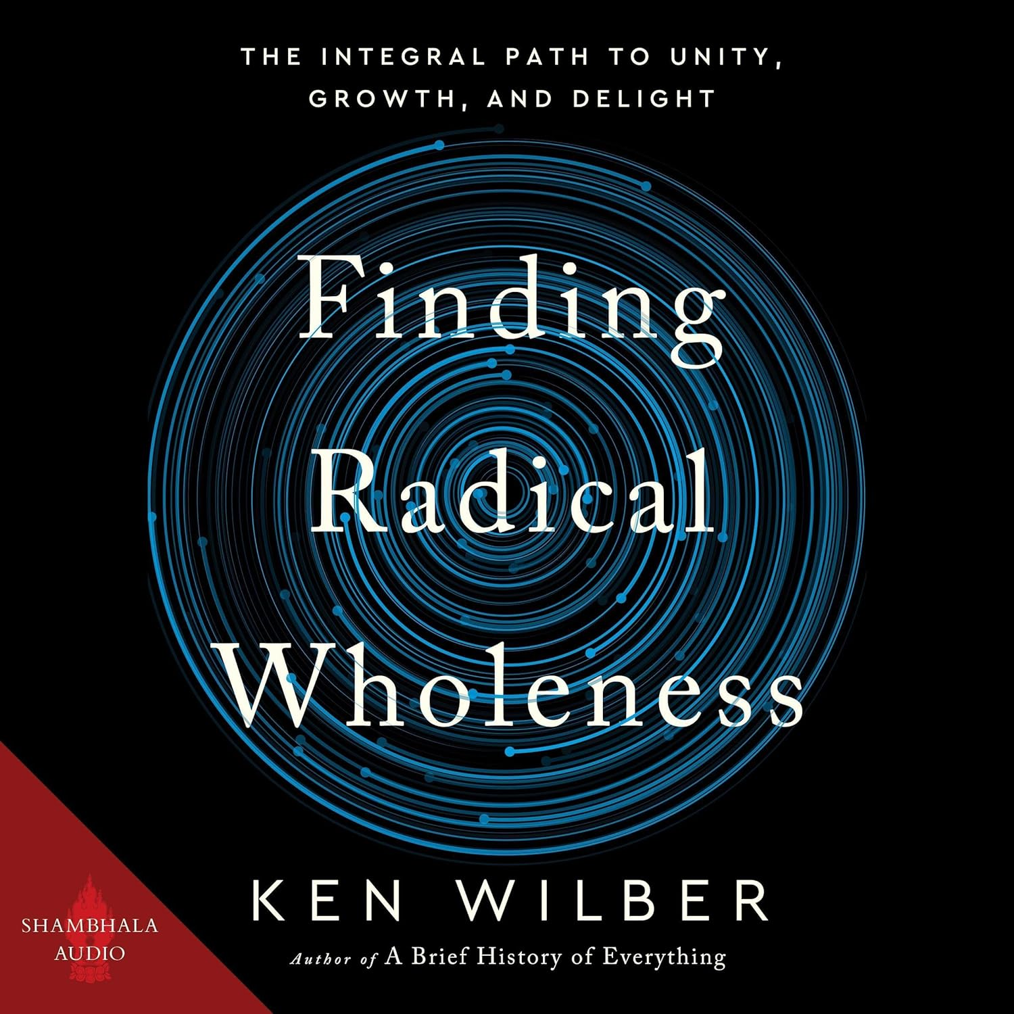
Conclusion du livre Trouver la Complétude/Plénitude Radicale
Ne pas oublier d’ajouter à ces pratiques d’Eveil (Waking Up)
Le nettoyage de l’Ombre (Cleaning Up)
La prise en compte de toutes les dimensions dans les Quadrants (Showing Up)
L’ouverture à toutes les intelligences (Opening Up), et les pratiques précédentes demandent
Une bonne dose d’intelligence émotionnelle, à cultiver donc…
Le processus de la Croissance en général (Growing Up) qui concerne chaque ligne d’intelligence
En particulier l’intelligence spirituelle qui est la recherche de ce qui est la préoccupation ultime,
du sens de la vie
Ainsi on atteint la Grande Complétude – Plénitude qui nous dit que
« La vie a un sens »

